Slide 1
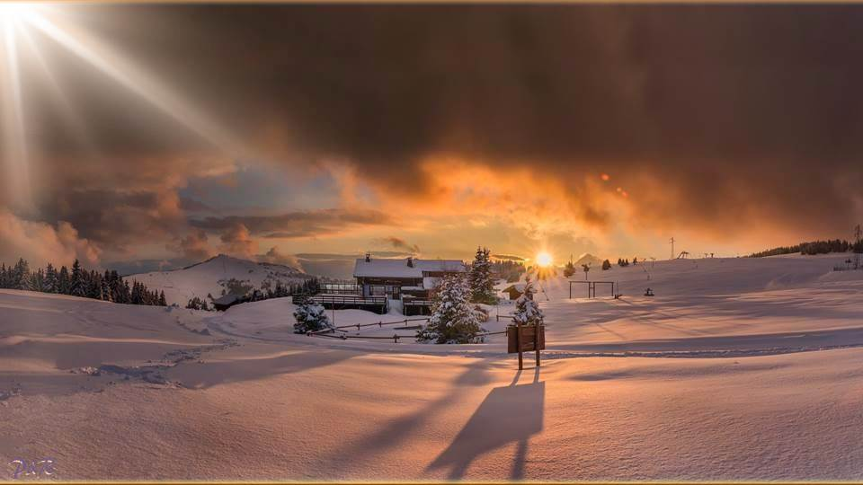
CELEBRA LA VERDADERA NAVIDAD
CON REPRODUCCIÓN
MANUAL Y MÚSICA

Slide 2
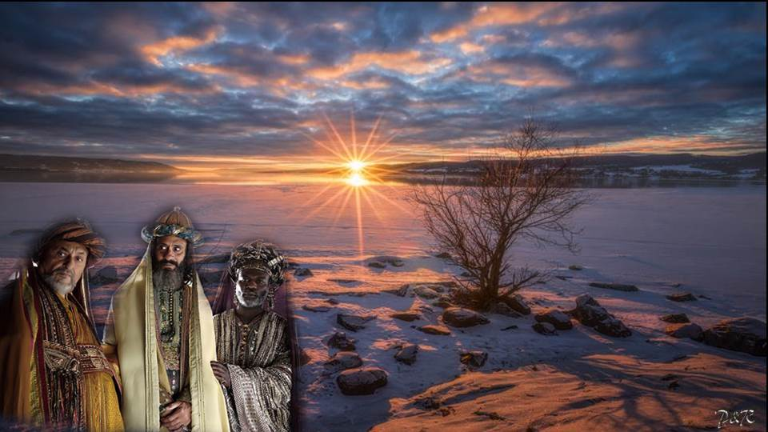
El nacimiento de Jesús es motivo de una excepcional celebración. El ángel dijo a los pastores: “Os ha nacido hoy, en la ciudad de David, un Salvador, que es Cristo el Señor”. El mismo ángel, catalogó el evento como “nuevas de gran gozo para todo el pueblo” y a raíz del alumbramiento, una multitud de ángeles alababan a Dios en clara actitud de celebración.

Slide 3
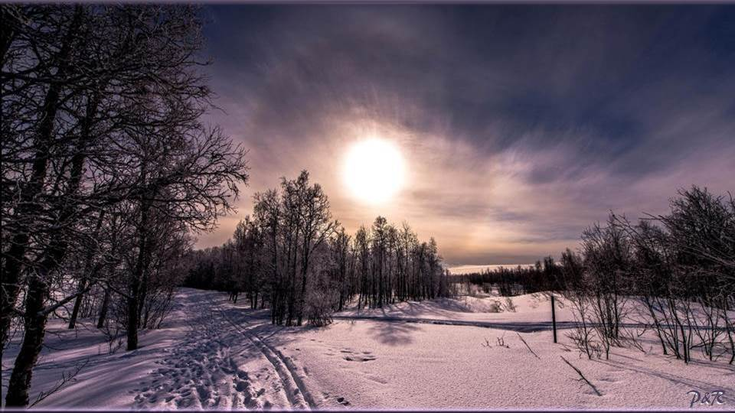
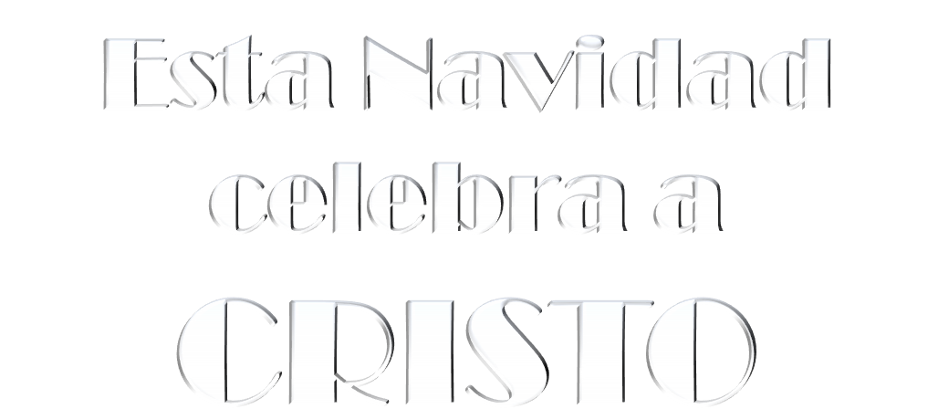
Habrá gente que no celebrará este nacimiento y solo reducirán esta fiesta, a comilonas, gasto desmesurado, regalos, etc., porque en realidad desconocen la importancia de lo que representa esta celebración. La Navidad es un monumento en la historia en que Jesús, el Salvador esperado por todos los tiempos, bajó a la tierra para nacer como un niño y luego voluntariamente dar su vida para librarnos de la paga del pecado, la cual es la muerte eterna, y así regalarnos gratuitamente la salvación de nuestra alma. Pero esta salvación no es automática, se obtiene mediante el arrepentimiento de pecados y recibiendo a Jesucristo como único y suficiente Salvador.

Slide 4

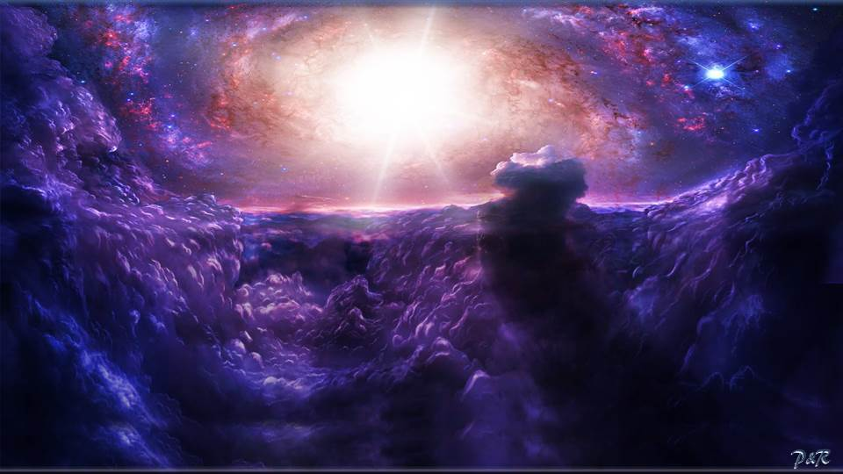
En el principio era el Verbo, y el Verbo era con Dios, y el Verbo era Dios....
Todas las cosas por él fueron hechas, y sin él nada de lo que ha sido hecho, fue hecho.
En él estaba la vida, y la vida era la luz de los hombres.
La luz en las tinieblas resplandece, y las tinieblas no prevalecieron contra ella.
Y aquel Verbo fue hecho carne, y habitó entre nosotros (y vimos su gloria, gloria como
del unigénito del Padre), lleno de gracia y de verdad.
Juan 1:1-5 y 14.

Slide 5
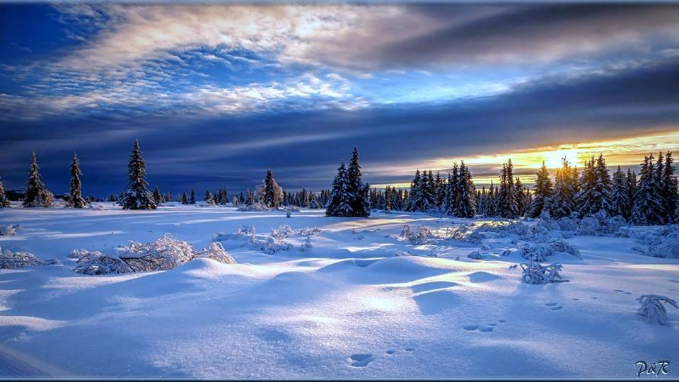

Porque de tal manera amó Dios al mundo, que ha dado a su Hijo unigénito, para que todo aquel que en él cree, no se pierda, mas tenga vida eterna.
Juan 3:16
¡Celébralo!

Slide 6
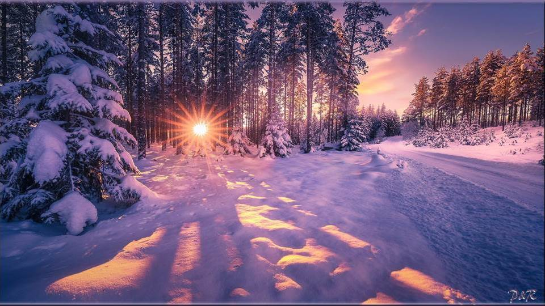
Porque Dios no envió a su Hijo al mundo para condenar al mundo, sino para que el mundo sea salvo por él.
Juan 3:17
¡Celébralo!

Slide 7
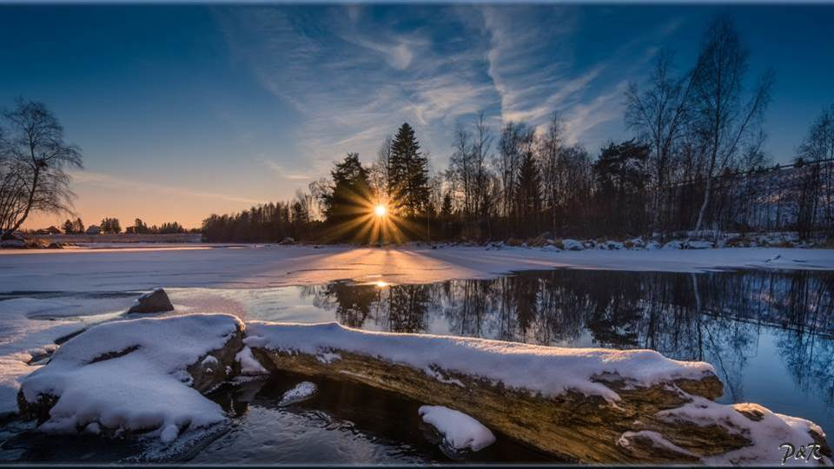
… yo he venido para que tengan vida, y para que la tengan en abundancia
Juan 10:10
¡Celébralo!

Slide 8
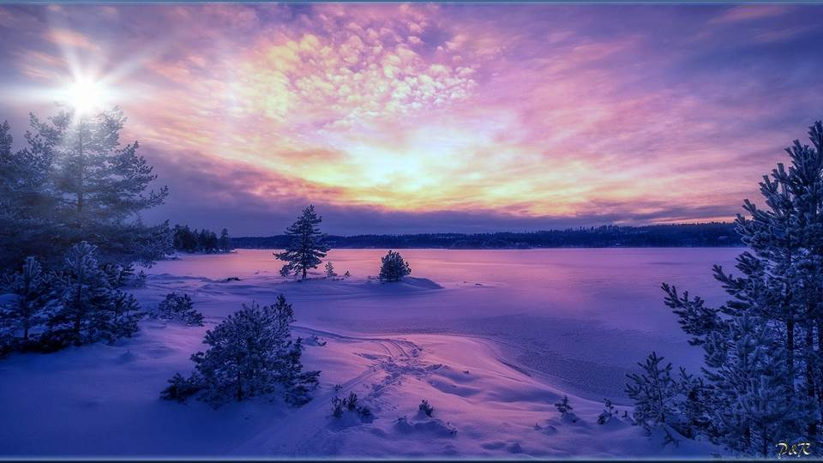

...Yo soy el camino, y la verdad, y la vida; nadie viene al Padre, sino por mí.
Juan 14:6
¡Celébralo!

Slide 9
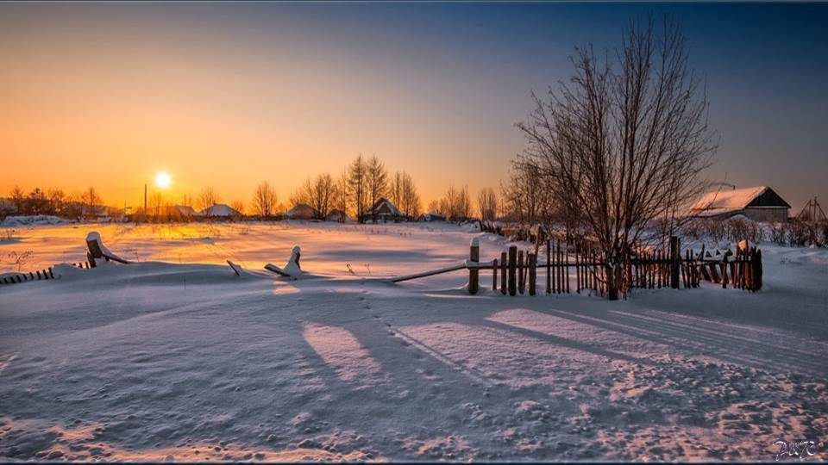
Yo soy la puerta; el que por mí entrare, será salvo; y entrará, y saldrá, y hallará pastos.
Juan 10:9
¡Celébralo!

Slide 10
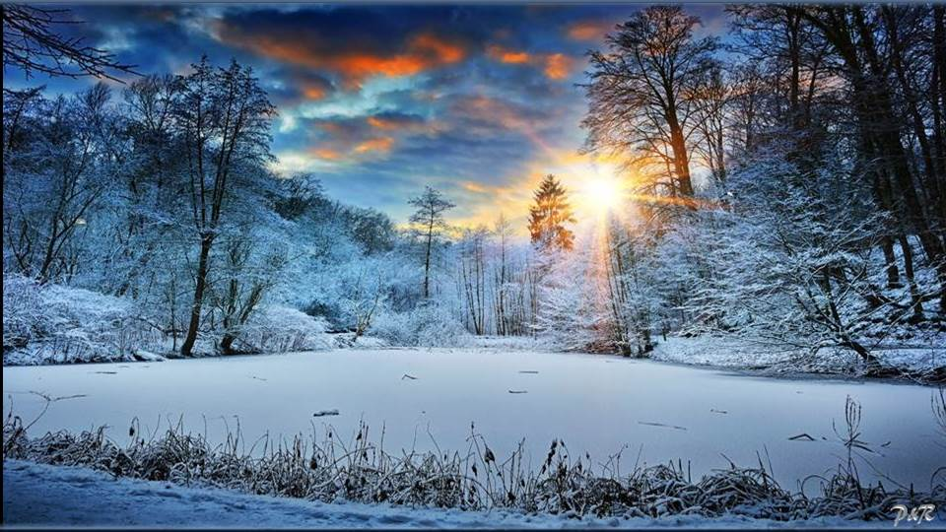
…Yo soy el pan de vida; el que a mí viene, nunca tendrá hambre; y el que en mi cree, no tendrá sed jamás.
Juan 6:35
¡Celébralo!

Slide 11
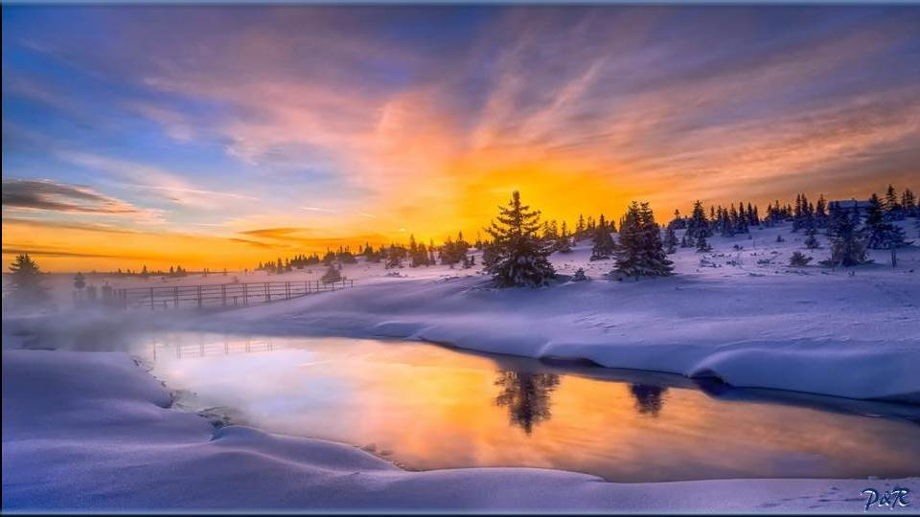
Y todo aquel que invocare el nombre del Señor, será salvo.
Hechos 2:21
¡Celébralo!

Slide 12
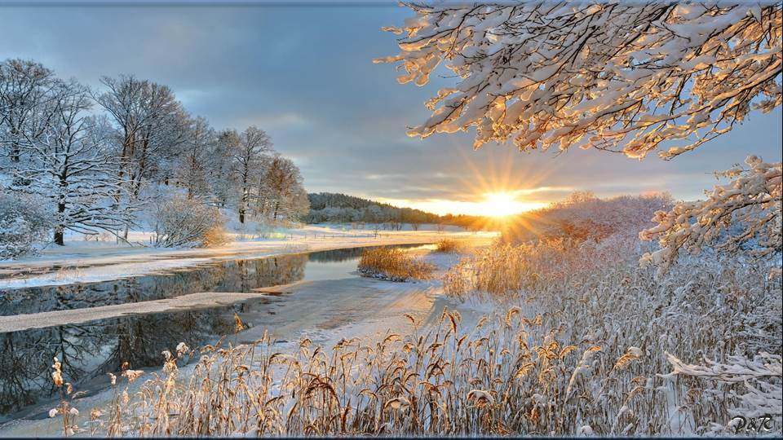
Porque el Hijo del Hombre vino a buscar y a salvar lo que se había perdido.
Lucas 19:10
¡Celébralo!

Slide 13
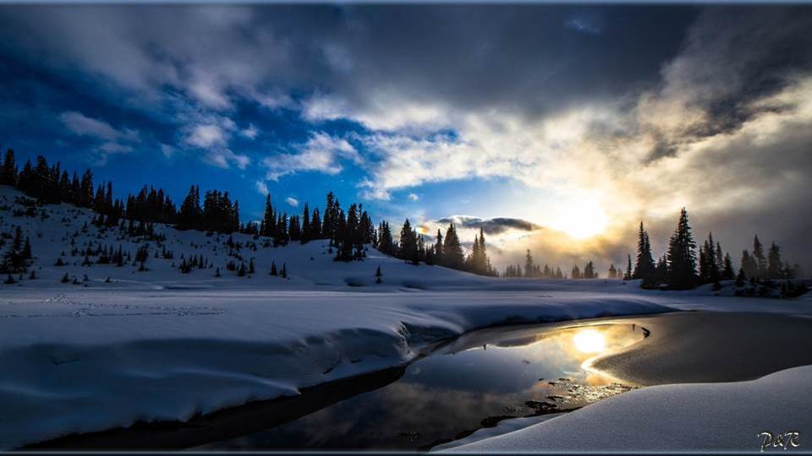
Y en ningún otro hay salvación; porque no hay otro nombre bajo el cielo, dado a los hombres, en que podamos ser salvos.
Hechos 4:12
¡Celébralo!

Slide 14
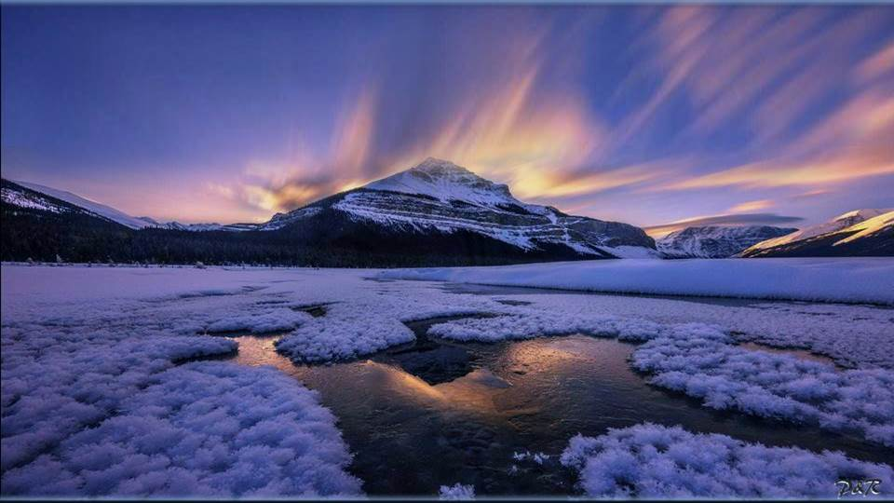
De cierto, de cierto os digo: El que oye mi palabra, y cree al que me envió, tiene vida eterna; y no vendrá a condenación, mas ha pasado de muerte a vida.
Juan 5:24
¡Celébralo!

Slide 15
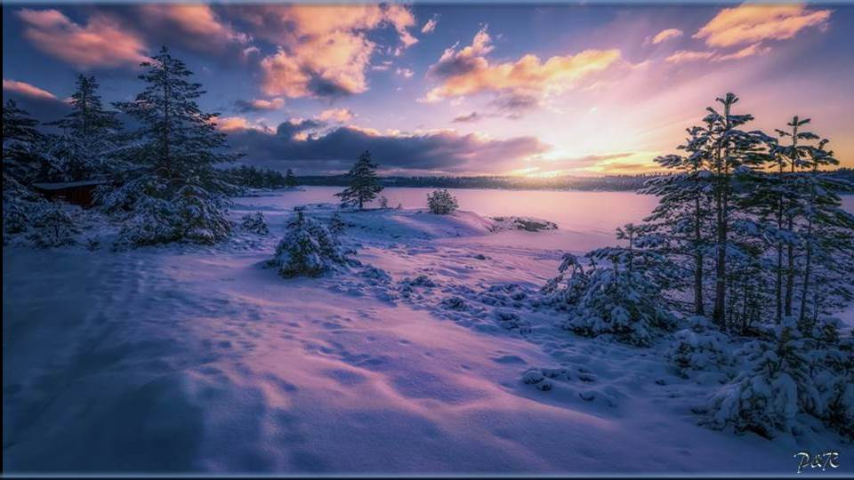
Mas a todos los que le recibieron, a los que creen en su nombre, les dio la potestad de ser hechos hijos de Dios.
Juan 1:12
¡Celébralo!

Slide 16
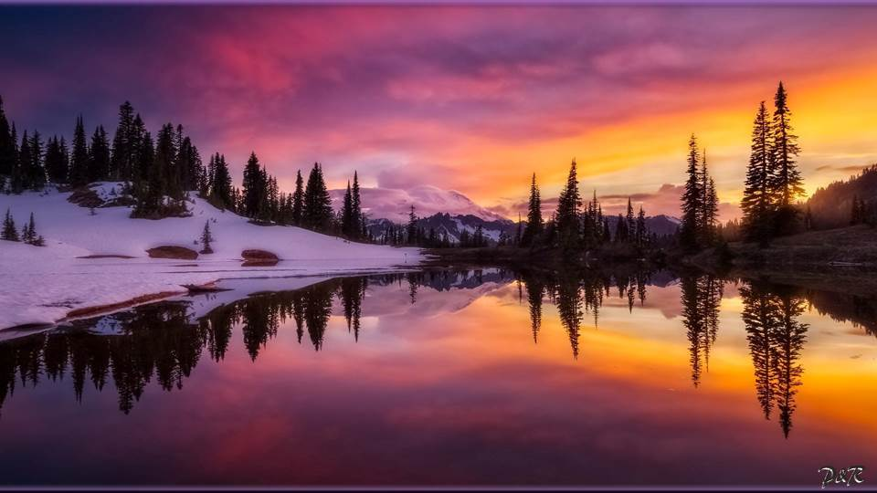
Porque la gracia de Dios se ha manifestado para
salvación a todos los hombres,
Tito 2:11
¡Celébralo!

Slide 17
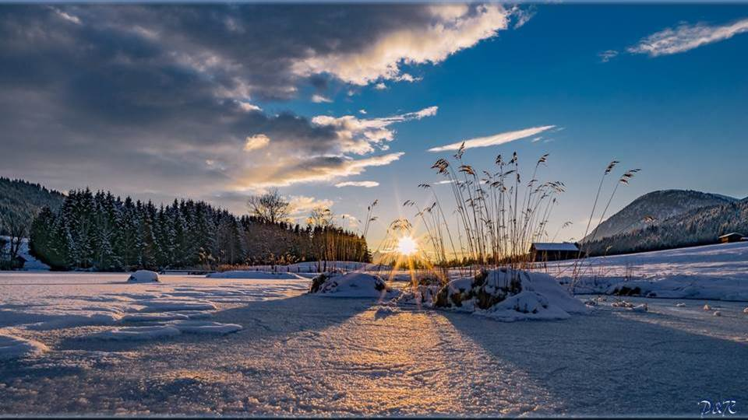
A quien amáis sin haberle visto, en quien creyendo, aunque ahora no lo veáis, os alegráis con gozo inefable y glorioso; obteniendo el fin de vuestra fe, que es la salvación de vuestras almas.
1 Pedro 1:8-9
¡Celébralo!

Slide 18
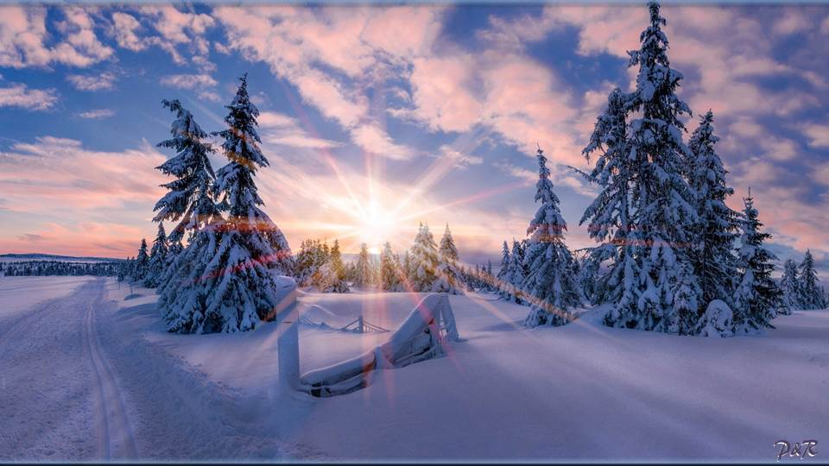
Así también Cristo fue ofrecido una sola vez para llevar los pecados de muchos; y aparecerá por segunda vez, sin relación con el pecado, para salvar a los que le esperan.
Hebreos 9:28
¡Celébralo!

Slide 19
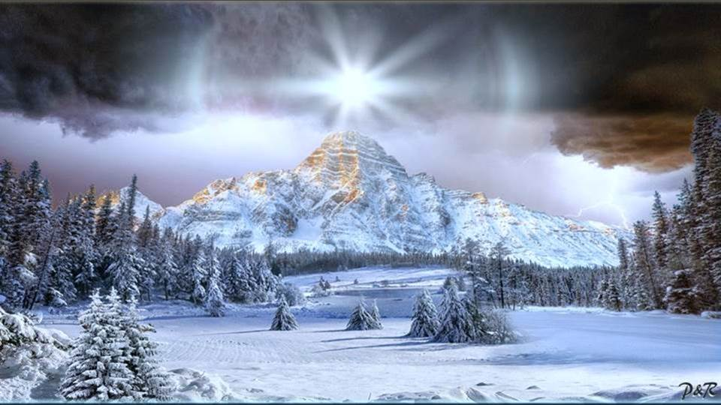
Y ahora, queridos hijos, permanezcamos en él para que, cuando se manifieste, podamos presentarnos ante él confiadamente, seguros de no ser avergonzados en su venida.
1 Juan 2:28

Slide 20
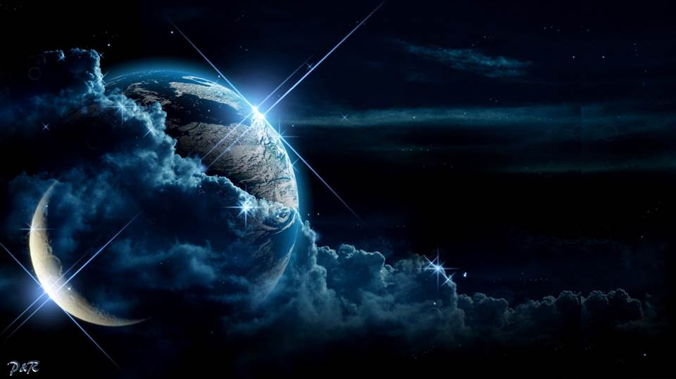
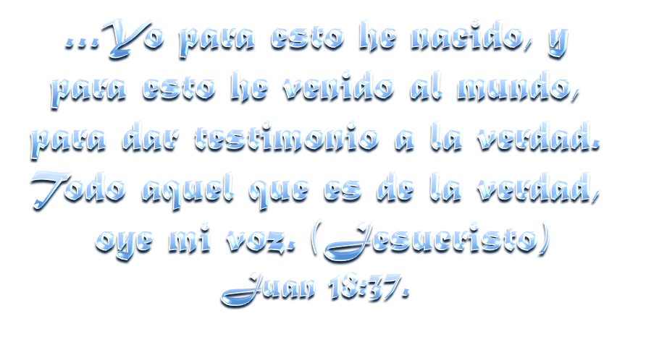

Slide 21
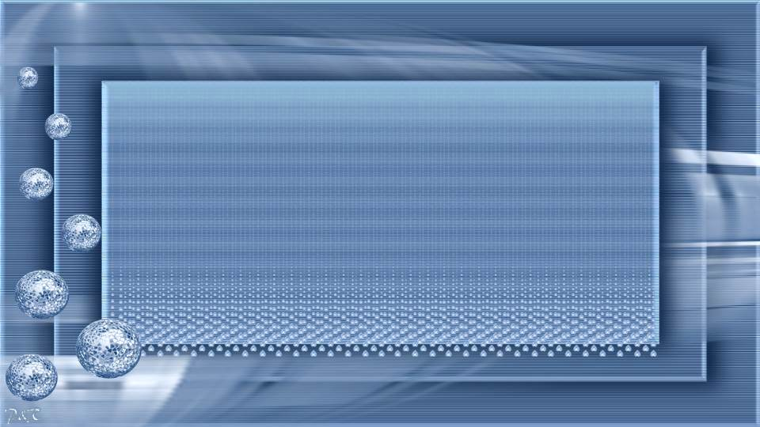

Queridos amigos: Dios nos ama y nos ha dado Su mejor regalo, a su Hijo amado, Jesucristo, para que tengamos vida eterna por medio de Él.
Deseamos sinceramente que puedas convertir esta Navidad en la más especial de todas. Si nunca recibiste a Cristo, hoy puedes hacerlo, permitiéndole que nazca en tu corazón. ¡Feliz Navidad!
¡Maranatha!, El Señor Viene.

Slide 22


TRADUCCIÓN DE LA MELODÍA
CANTAN ÁNGELES DEL CIELO ANTE EL MUNDO A UNA VOZ
NOS PROCLAMAN EN SU VUELO QUE NACIÓ EL HIJO DE DIOS
¡GLORIA!.... ¡GLORIA A DIOS EN LO ALTO! ¡GLORIA!....
GENTE HUMILDE LE AGUARDABA CON ANHELO Y CON TEMOR Y LA ESTRELLA INDICABA DÓNDE DORMÍA EL SEÑOR
AUNQUE HAY UN NIÑO TIERNO, EL UN TRONO HEREDARÁ
ANTE SU AMOR ETERNO TODO SER SE POSTRARÁ
¡GLORIA!.... ¡GLORIA A DIOS EN LO ALTO! ¡GLORIA!....
¡DIOS OS BENDIGA!

Slide 23









¿Te ha gustado?
Puedes ver más entrando
Aquí
Además puedes recibir powerpoints en tu correo electrónico suscribiéndote aquí:
Esta presentación powerpoint ha sido creada y compartida única y exclusivamente para mispps.com

